Slide 1
ELEMENTI PYTHON JEZIKA
3. dan

Slide 2
Elementi python jezika
Funkcije:
Procedurno programiranje

Slide 3
Elementi python jezika
Funkcije
Enkapsuliraju jedan odredjeni zadatak
U Pythonu se definišu ključnom reči def
Telo funkcije su izrazi koji se izvršavaju sekvencijalno
def xor(s1, s2):
result = ""
for b1,b2 in zip(s1,s2):
result += chr(ord(b1) ^ ord(b2))
return result

Slide 4
Elementi python jezika
Parametri funkcije
Neograničen broj parametara
Parametri mogu imati podrazumevane vrednosti
Nakon prvog opcionog moraju biti i ostali
Funkcije mogu imati promenljivi broj parametara
args predstavlja torku kojoj se moze pristupati na uobičajen način
def funkcija(a, b=0):
return a+b
funkcija(4)
def printf(fmt,*args):
print fmt%args
printf("Moje ime je %s i imam %d godina","Pera",20)

Slide 5
Elementi python jezika
Prosledjivanje parametara i povratne vrednosti
Mešavina "pass by value" i "pass by reference"
Ukoliko je prosledjeni parametar immutable, može se smatrati da je "pass by value"
Ukoliko je mutable tip, ako mu se promeni vrednost u funkciji, promena je vidljiva i van funkcije
Preporuke je pisati "side-effect free" funkcije
Ulazne liste moraju proći kroz funkciju kao „read only“
def doubler(values):
for i, old_value in enumerate(values):
values[i] = old_value * 2
return values
def doubler(values):
new_values = []
for value in values:
new_values.append(value * 2)
return new_values

Slide 6
Elementi python jezika
Prosledjivanje parametara i povratne vrednosti
Ključna reč return za povratne vrednosti
None je podrazumevana povratna vrednost
Više od jednog rezultata se može vratiti pomoću torki
def krug(poluprecnik):
povrsina = 3.14 * (poluprecnik**2)
obim = 2 * poluprecnik * 3.14
return (povrsina,obim)
p,o = krug(4)
print "Površina je %f a obim %f"%(p,o)

Slide 7
Elementi python jezika
Lokalne i globalne promenljive
Svaki poziv funkcije pravi novi lokalni namespace
Interpreter promenljivu po imenu traži prvo u lokalnom namespace-u pa zatim u globalnom
Primer:
Promenljiva se eksplicitno proglasi globalnom pomoću global .
a = 4
def test():
a = 10 # osim toga sto nema smisla, takodje i zbunjuje
test()
print a
a = 4
def test():
global a
a = 10
test()

Slide 8
Elementi python jezika
Funkcije kao objekti
Funkcije su "first class" objekti u Pythonu
Mogu biti prosledjene kao parametri ili vraćene kao rezultat
Funkcije mogu biti definisane unutar drugih funkcija
Ovako definisane funkcije se nazivaju closure i obično se koriste za:
umesto hardkodiranih konstanti
umesto globalnih promenljivih
def makeInc(x):
def inc(y):
return x+y
return inc
inc10 = makeInc(10)
print inc10(1)

Slide 9
Elementi python jezika
Dekoratori
Funkcija koja "obuhvata" drugu funkciju
Počinju sa @
Jasnije na primeru:
def something(f):
def debug(*args,**kwargs):
print "Pozivam funkciju %s"%f.__name__
return f(*args,**kwargs)
return debug
@something
def test():
print 4
@something
def druga_funkcija():
print 10
test()
druga_funkcija()
treci_test()

Slide 10
Elementi python jezika
Dekoratori
Korisni su kod operacija koje zelimo u svakoj funkciji debug ispis
logovanje u fajl
...
Može biti više dekoratora i mogu imati parametre

Slide 11
Elementi python jezika
Generatori i yield
Generatori emituju sekvencu vrednosti za iteracije.
Rezultat se naznačuje pomoći yield
Jasnije na primeru:
Poziva se next() metoda generatora.
Izvršenje se prekida nakon yeild i nastavlja sledećim pozivom next()
Obično se next() ne poziva eksplicitno, već u okviru for, sum i sličnim operacijama.
def brojac(n):
while n > 0:
print "Stigao sam do %d"%n
yield n
n -= 1
return

Slide 12
Elementi python jezika
Korutine i yield
Za razliku od generatora, korutine primaju vrednosti.
yield predstavlja vrednost prosledjenu korutini.
Jasnije na primeru:
Neophodno je prvo pozvati next() kako bi se došlo do yield.
Zatim sa send() poslati odgovarajuću vrednost.
def korutina():
print "Cekam na podatak"
try:
while True:
n = (yield)
print "Primljeno %r"%n
except GeneratorExit:
print "Kraj korutine"

Slide 13
Elementi python jezika
Čemu sve to?
Na prvi pogled sve sto mogu dekoratori, generatori i korutine može da se postigne i bez njih.
ALI , pravilnim korišćenjem se dobija čistiji i efikasniji kod.
Primer - pipeline za obradu podataka:
Iz jednog skupa filtriraj podatke u podskup.
Obradi podatke i napravi novi podskup.
Još jedna obrada i još jedan podskup.
Prikaži rezultate.
Implementacijom pomocu generatora nema privremenih listi/recnika/promenljivih.
Efikasniji kod sa manje zauzeća memorije.
Zgodno za potencijalnu paralelizaciju i distribuiranje.

Slide 14
Elementi python jezika
Čemu sve to?
import os
import sys
import fnmatch
import gzip, bz2
def find_files(topdir, pattern):
for path, dirname, filelist in os.walk(topdir):
for name in filelist:
if fnmatch.fnmatch(name, pattern):
yield os.path.join(path,name)
def opener(filenames):
for name in filenames:
if name.endswith(".gz"):
f = gzip.open(name)
elif name.endswith(".bz2"):
f = bz2.BZ2File(name)
else: f = open(name)
yield f
def cat(filelist):
for f in filelist:
for line in f:
yield line
def grep(pattern, lines):
for line in lines:
if pattern in line:
yield line

Slide 15
Elementi python jezika
Čemu sve to?
wwwlogs = find_files("www","access-log*")
files = opener(wwwlogs)
lines = cat(files)
pylines = grep("python", lines)
for line in pylines:
sys.stdout.write(line)

Slide 16
Elementi python jezika
Sekvence i funkcije
Česta je potreba da primenimo funkciju nad svim članovima liste
Poseban operator nazvan list comprehension
Moguće je dodati i uslove:
brojevi = range(5)
kvadrati = [n * n for n in brojevi]
brojevi = range(5)
parni_kvadrati = [n * n for n in brojevi if n%2 == 0 ]

Slide 17
Elementi python jezika
Sekvence i funkcije
Ili više sekvenci:
Raspetljano, prethodni primer u stvari izgleda ovako:
i = [1,2,3,4,5]
a = ['a','b','c','d','e']
z = [(x,y) for x in a for y in i if y > 2]
i = [1,2,3,4,5]
a = ['a','b','c','d','e']
z = []
for x in a:
for y in i:
if y > 2:
z.append((y,x))

Slide 18
Elementi python jezika
EVAL, EXEC I COMPILE
U biti služe izvršavanju stringova
Za razliku od eval, exec može da sadrži složene izraze:
exec se ponaša kao da se izvršeni kod zaista nalazi umesto njega
compile omogucava da se željeni kod prevede u bytecode jednom, a izvršava više puta:
Opšti oblik im je eval(str [,globals[,locals]])
rezultat = eval("math.sqrt(4**2 + 10**2)")
a = [1,2,3,4,5]
exec("for i in a: print i")
s = 'for i in a: print a'
c = compile(s,"","exec")
eval(c)
eval(c)

Slide 19
Elementi python jezika
ZADACI
Napisati funkciju koja vraća rešenja kvadratne jednačine.
Napisati generator funkciju koja uvek vraća sledeći član fibonačijevog niza.
Napisati funkciju koja testira da li je string palindrom.

Slide 20
Elementi python jezika
Klase i objekti:
Objektno programiranje

Slide 21
Elementi python jezika
Objektno orjentisano programiranje
Uvodi se koncept objekta koji se sastoji od:
Podataka - atributi objekta
Procedura - metode objekta
Objekat predstavlja instancu klase
Klasama se definišu nove vrste objekata
U Python-u se klase označavaju ključnom reči class

Slide 22
Elementi python jezika
Klase
class definiše skup atributa i metoda vezanih za skup objekata - instanci.
Klasa u pythonu predstavlja kolekciju:
funkcija koje nazivamo metodatama instance
promenljivih klase
atributa klase - "properties"
class ne pravi instancu
Sve metode klase kao prvi parametar primaju sam objekat, self

Slide 23
Elementi python jezika
Klase
Primer:
class Automobil:
broj_automobila = 0 # atribut klase
def __init__(self,boja,naziv):
self.boja = boja #atribut objekta
self.naziv = naziv #atribut objekta
Automobil.broj_automobila += 1 #atribut klase
def info(self):
print "%s automobil %s boje "%(self.naziv,self.boja)

Slide 24
Elementi python jezika
Instance klase
Objekat - instanca klase - se pravi pozivanjem klase kao funkcije.
Implicitno se poziva __init__() metoda sa prosledjenim parametrima.
class Automobil(object):
broj_automobila = 0 # atribut klase
def __init__(self,boja,naziv):
self.boja = boja #atribut objekta
self.naziv = naziv #atribut objekta
Automobil.broj_automobila += 1 #atribut klase
def info(self):
print "%s automobil %s boje "%(self.naziv,self.boja)
a = Automobil("plava","jugo")
a.info()

Slide 25
Elementi python jezika
Scoping pravila
Pristup atributima objekata se uvek kvalifikuje sa self.
Isto važi i za metode.
class Foo(object):
def __init__(self,bar):
self.bar = bar
def spam(self):
print "spam"
def eggs(self):
self.spam()
print "eggs"
print self.bar

Slide 26
Elementi python jezika
Nasledjivanje
Mehanizam za specijalizaciju klase.
Specifična klasa nasledjuje klasu opšteg tipa.
Osnovna klasa je superclass, a izvedena subclass
Nasledjivanje može biti višestruko, superklase se razdvajaju zarezom.
Nasledjuju se atributi i metode.
Ali se mogu redefinisati.

Slide 27
Elementi python jezika
Nasledjivanje
Primer:
class Osoba(object):
def __init__(self,ime,prezime):
self.ime = ime
self.prezime = prezime
def info(self):
print "Ime i prezime: %s, %s"%(self.ime,self.prezime)
class Student(Osoba):
def __init__(self,ime,prezime,broj_indeksa): Osoba.__init__(self,ime,prezime)
self.broj_indeksa = broj_indeksa
def info(self):

Slide 28
Elementi python jezika
Višestruko nasledjivanje
Specijalizovana klasa može naslediti više od jedne klase.
Nasledjuju se metode i atributi obe klase.
Redak slučaj mešovitih klasa.
Izbegavati ako je moguće.
class A(object):
def foo(self):
print "foo"
class B(object):
def bar(self):
print "bar"
class C(A,B):
def spam(self):
self.foo()
self.bar()
print "spam"

Slide 29
Elementi python jezika
Polimorfizam
Korišćenje objekta bez brige o njegovom tipu.
Korišćenje objekta izvedene klase umesto objekta opšte klase.
U Python-u postoji više oblika polimorfizma:
Dynamic binding - kada se instanca koristi bez obzira na njen tip/klasu
a = ["qwerty",1.5, False, sum]
for o in a:
print o, type(o)

Slide 30
Elementi python jezika
Polimorfizam
U Python-u postoji više oblika polimorfizma:
Polimorfizam - dynamic binding vezan za nasledjivanje
class A(object):
def foo(self):
print "foo"
class B(A):
def foo(self):
print "bar"
def funkcija(a):
a.foo() # funkcija "ocekuje" objekat klase A
a = [A(),B(),B(),A(),B(),A(),A()]
for o in a:
funkcija(o)

Slide 31
Elementi python jezika
Statičke i metode klase
Statičke metode su u stvari funkcije definisane unutar klase.
Statičke metode nisu vezane za instancu klase.
Kvalifikuju se ključnom rečju @staticmethod
class A(object):
@staticmethod
def info():
print "Ovo je staticna metoda klase A"
A.info()

Slide 32
Elementi python jezika
Statičke i metode klase
Metode klase rukuju samom klasom.
Prvi parametar metode klase je uvek cls odnosno sama klasa (ne instanca!)
Kvalifikuju se ključnom reči @classmethod
class A(object):
@staticmethod
def info():
print "Ovo je staticna metoda klase A"
@classmethod
def info_class(cls):
print "Ja sam %s"%type(cls)
def info_obj():
print "Ovo je regularna metoda klase A\
i mora se pozvati preko instance“
A.info()
A.info_obj() # greska
a = A()
a.info_obj() # ok
A.info_class()

Slide 33
Elementi python jezika
Properties - osobine instance klase
U stvari predstavljaju posebno kvalifikovane metode.
Ključna reč @property
Služe za uniformni pristup objektu.
Primer:
class Circle(object):
def __init__(self,radius):
self.radius = radius
@property
def area(self):
return (self.radius**2)*3.14
c = Circle(10)
print c.area
c.radius = 100
print c.area

Slide 34
Elementi python jezika
Geteri, seteri i "deleteri"
Pomoću property-a je moguće implementirati ekvivalent getera i setera
Primer read-only atributa:
Setter mora imati isto ime kao i property:
class Foo(object):
def __init__(self,name):
self.__name = name
@property
def name(self): # getter
return self.__name
@name.setter
def name(self,value): # setter
self.__name = value

Slide 35
Elementi python jezika
Objekti i memorija
Pri kreiranju insance klase pozivaju se dve metode:
__new__() - koja pravi novu instancu
__init__() - koja je inicijalizuje
__new__() je uvek metoda klase i prima cls kao parametar
Zaista retki slučajevi kada je neophodno eksplicitno implementirati __new__() (immutable instance klase)
Pri oslobadjanju objekta poziva se __del__()
Memorija objekta se oslobadja kada broj referenci na objekat padne na nulu.
Ne postoji garancija kada će , ili da li će, __del__() biti pozvana.
Još jednom, izbegavati implementaciju __del__() metoda u kodu, ugradjeni garbage collector verovatno radi bolje.

Slide 36
Elementi python jezika
Reprezentacija objekata
Instance klase, tj. objekti, su takodje first class citizens.
Instanca je u stvari implementirana rečnikom kojem se može pristupiti preko __dict__
Rečnik __dict__ sadrži stvari jedinstvene za instancu (dakle atributi).
Instance su povezane sa klasom preko specijalnog atributa __class__.
Sama klasa je takodje predstavljena pomoću rečnika.
Klase su povezane sa baznim klasama pomoću specijalnog atributa __bases__ koji predstavlja torku baznih klasa.

Slide 37
Elementi python jezika
Reprezentacija objekata
Primer:
class Spam(object):
def __init__(self,egg):
self.egg = egg
def foo(self):
print "foo"
s = Spam("test")
print s.__dict__
print s.__class__
print s.__class__.__dict__.keys()
s.__class__.__dict__["foo"](s)

Slide 38
Elementi python jezika
Preklapanje operatora
Omogućava korišćenje ugradjenih python operatora nad novodefinisanim objektima.
Recimo, konkatenacija stringova je omogućena preklapanjem operatora sabiranja + u string klasi.
Metoda Operator
__bool__ u boolean izrazima
__sub__ -
__add__ +
__rsub__ - (kada je objekat desno)
__radd__ + (kada je objekat desno)
__lt__ <
__le__ <=
__gt__ >
__ge__ >=

Slide 39
Elementi python jezika
Preklapanje operatora
class Complex(object):
def __init__(self,real,imag=0):
self.real = float(real)
self.imag = float(imag)
def __repr__(self):
return "Complex(%s,%s)" % (self.real, self.imag)
def __str__(self):
return "(%g+%gj)" % (self.real, self.imag)
# self + other
def __add__(self,other):
return Complex(self.real + other.real, self.imag + other.imag)
# self - other
def __sub__(self,other):
return Complex(self.real - other.real, self.imag - other.imag)

Slide 40
Elementi python jezika
Preklapanje operatora
>>> c = Complex(1,4)
>>> c1 = Complex(4,10)
>>> c + c1
Complex(5.0,14.0)
>>> print c
(1+4j)
>>> c2 = c + c1
>>> c2
Complex(5.0,14.0)
>>> print c2
(5+14j)

Slide 41
Elementi python jezika
Pripadnost klasi
Tip instance klase je sama klasa.
Pojednostavljeno, mogućnost programskog jezika da ispita tip podataka u toku rada naziva se refleksija.
Pripadnost objekta nekoj klasi se može testirati pomoću isinstance(obj,cname) funkcije.
class A(object): pass
class B(A): pass
class C(object): pass
a = A()
b = B()
c = C()
print isinstance(a,A)
print isinstance(b,A)
print isinstance(b,B)
print isinstance(b,C)
print isinstance(c,A)

Slide 42
Elementi python jezika
Apstraktne klase
Prototipovske klase.
Za grupisanje sličnih klasa, kako bi imale zajedničkog pretka.
U Pythonu uz oslonac na abc modul.

Slide 43
Elementi python jezika
Apstraktne klase
Primer:
from abc import ABCMeta, abstractmethod, abstractproperty
class Foo:
__metaclass__ = ABCMeta
@abstractmethod
def spam(self,a,b):
pass
@abstractproperty
def name(self):
pass
class Bar(Foo):
def spam(self,a,b):
print a,b @property
def name(self):
print "test"

Slide 44
Elementi python jezika
UML dijagrami klasa:
Osnove UMLa

Slide 45
Elementi python jezika
Dijagrami klasa
Osnovni strukturni UML dijagram
Modeluje "statičnu" sliku sistema
Dijagram klasa uključuje:
Predstavljanje klasa
Interfejsa (ili apstraktnih klasa)
Tipova podataka
Medjusobnih veza.

Slide 46
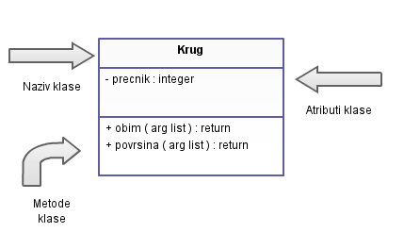
Elementi python jezika
Predstavljanje klase
Opis klase sadrži ime, atribute i metode
private i public atributi i metode se obično označavaju sa - i + respektivno.
Lista atributa je opciona i ima format ime_atributa: tip_atributa

Slide 47
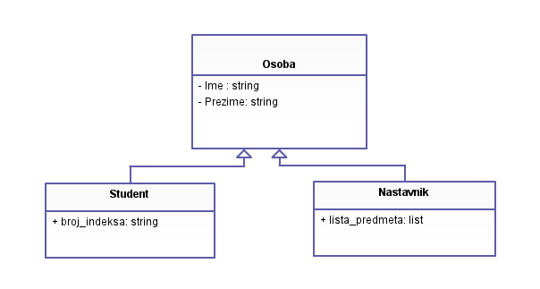
Elementi python jezika
Nasledjivanje
Bitno je predstaviti hijerarhiju klasa UML dijagramom

Slide 48
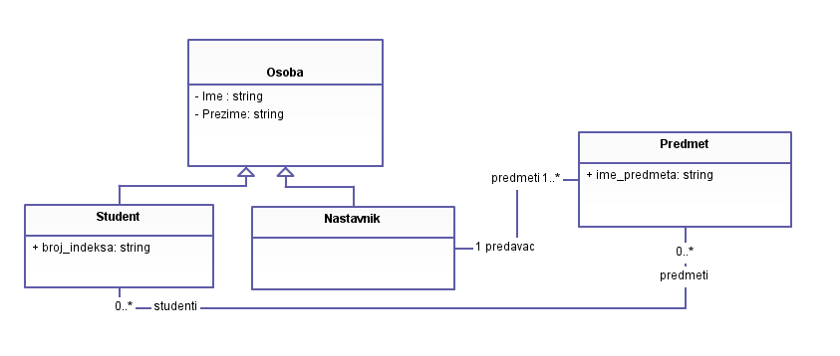
Elementi python jezika
Asocijacija
Klase su često povezane jedna s drugom.

Slide 49
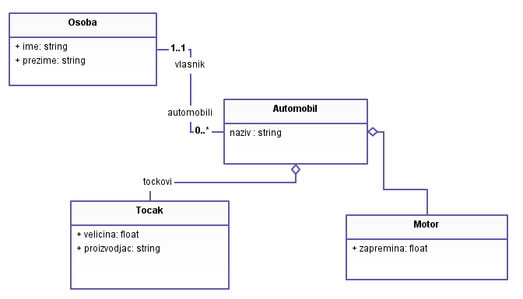
Elementi python jezika
Agregacija
Detaljnije modelovanje veze izmedju klasa.
Agregacija modeluje odnos "celina->deo"

Slide 50
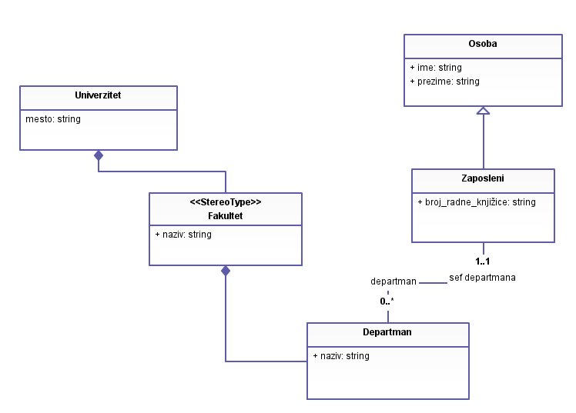
Elementi python jezika
Kompozicija
U prethodnom primeru točak može da postoji bez auta.
Kompoziciju koristimo kada želimo da preciziramo zavisnost.

Slide 51
Elementi python jezika
class Osoba(object):
def __init__(self,ime,prezime):
self.ime = ime
self.prezime = prezime
def __str__(self):
return self.ime + " " + self.prezime
class Univerzitet(object):
def __init__(self,mesto):
self.mesto = mesto
self.fakulteti = []
def __str__(self):
return "Univerzitet u" + self.mesto + "\n Fakulteti:" + “\ ".join([f.naziv for f in self.fakulteti])
class Fakultet(object):
def __init__(self,naziv,univerzitet):
self.naziv = naziv
self.univerzitet = univerzitet
self.departmani = []
def __str__(self):
return "Fakultet " + self.naziv + "\n Departmani: " + " \ ".join([d.naziv for d in self.departmani])

Slide 52
Elementi python jezika
class Departman(object):
def __init__(self,naziv,fakultet,sef):
self.naziv = naziv
self.fakultet = fakultet
self.sef_departmana = sef
def __str__(self):
return "Departman " + self.naziv + "\n Sef departmana: " + \ str(self.sef_departmana)
class Zaposleni(Osoba):
def __init__(self,broj_knjizice,ime,prezime): Osoba.__init__(self,ime,prezime)
self.broj_radne_knjizice = broj_knjizice
self.departman = []

Slide 53
Elementi python jezika
ZADACI ZA DOMAĆI

Slide 54
Elementi python jezika
1. Napisati funkciju koja vrši poredjenje dva stringa poput strcmp(). Funkcija vraca 0 ako su stringovi jednaki, -1 ako je prvi string veci od drugog i 1 ako je drugi string veći od prvog.

Slide 55
Elementi python jezika
2. Napisati funkciju koja iscrtava kvadrat sa stranicom od n karaktera. Ako nije zadat drugi parametar, za iscrtavanje koristiti #, u suprotnom iscrtati zadatim karakterom.
kvadrat(4,"a")
aaaa
a a
aaaa

Slide 56
Elementi python jezika
3. Nasledjivanje. Napisati abstraktnu klasu Adder koja definise metodu add(self,x,y). Zatim napisati dve klase koje nasledjuju abstraktnu klasu Adder i imeplementiraju add() metodu. Te dve klase su:
ListAdder - cija metoda add() vraća kao rezultat konkatenaciju dve liste.
DictAdder - čija metoda add() vraća kao rezultat novi rečnik koji sadrži sve elemente iz dva prosledjena rečnika.

Slide 57
Elementi python jezika
4. Napisati klasu koja implementira razlomke. Razlomci imaju brojioc i imenioc. Preklopiti metode __str__ , __mul__ i __add__ kako bi omogućili ispisivanje u obliku razlomaka, množenje i sabiranje razlomaka respektivno. *Primer korišćenja:
>>> r = Razlomak(10,2)
>>> r
<__main__.Razlomak object at 0x7f2121407ed0>
>>> print r
10/2
>>> print Razlomak(10,4)*Razlomak(1,2)
10/8
`

